Slide 1
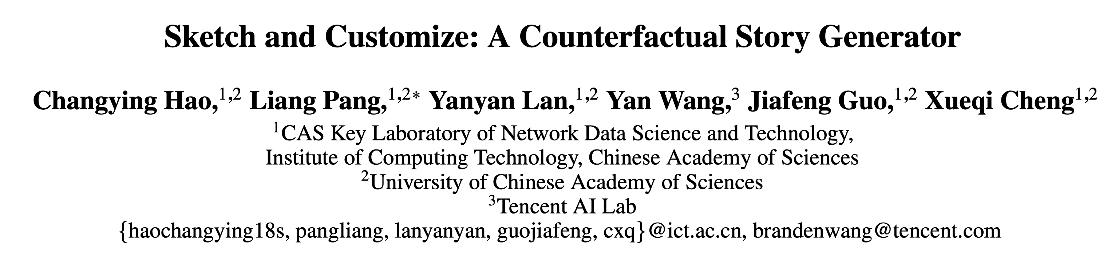

Slide 2
问题
现有的模型已经可以生成流畅的长文本故事，但缺乏逻辑推理能力
场景
反事实改写是一项测试模型因果推理能力的任务，要求在给定条件修改为反事实的情况下能生成逻辑一致的结尾
贡献
提出了一个两阶段(Skecth & Customize)的文本生成模型，用于生成给定条件逻辑一致的文本

Slide 3
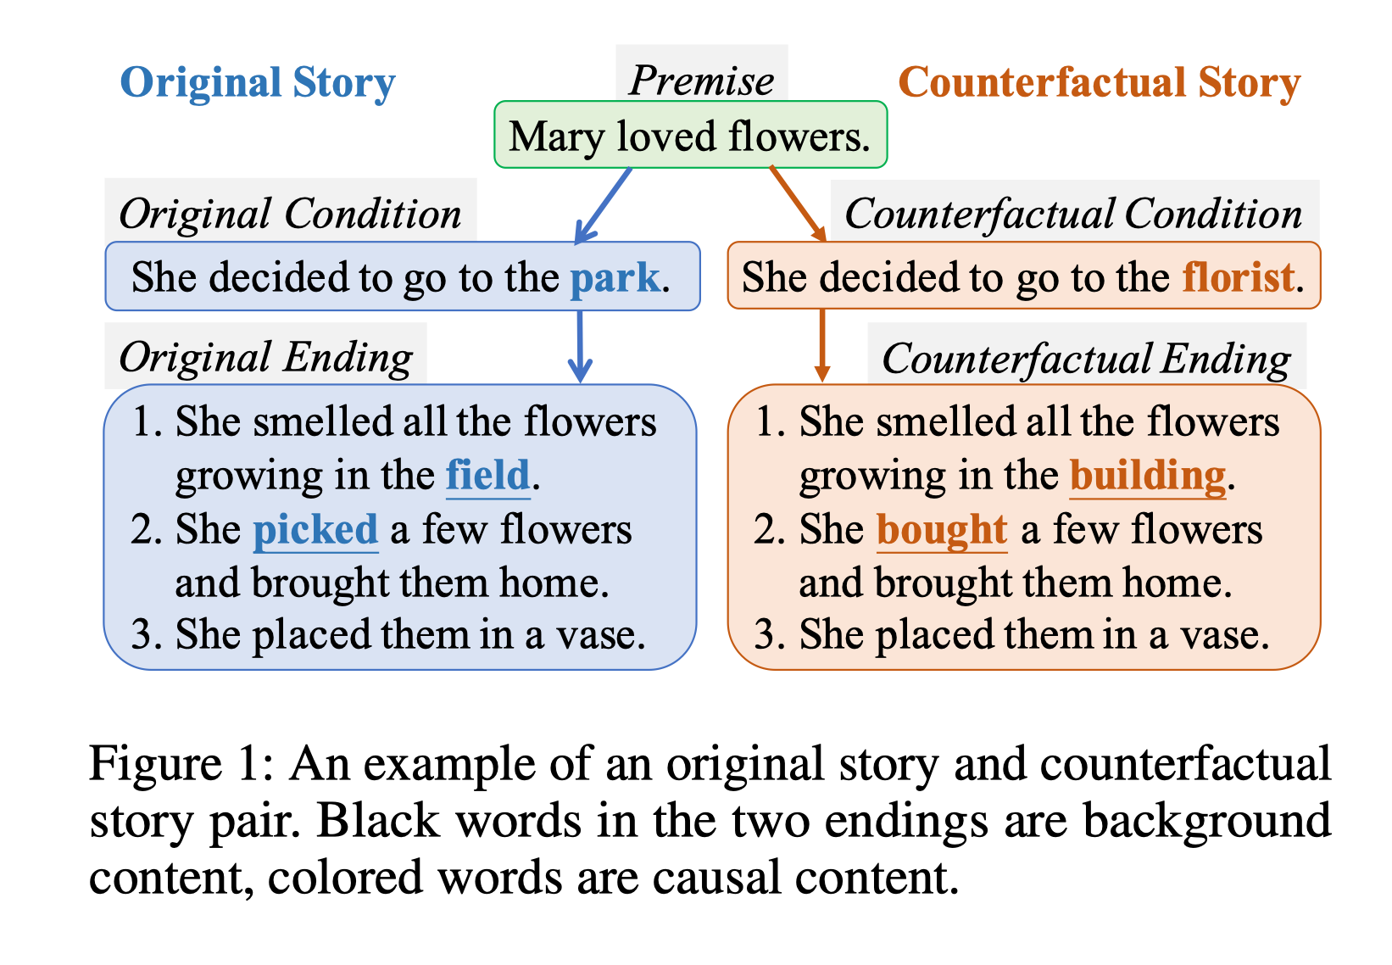

数据&符号
背景和前提$p$
原始条件c
原始结尾$e$
反事实条件$c^{’}$
反事实结尾$e^{’}$

Slide 4
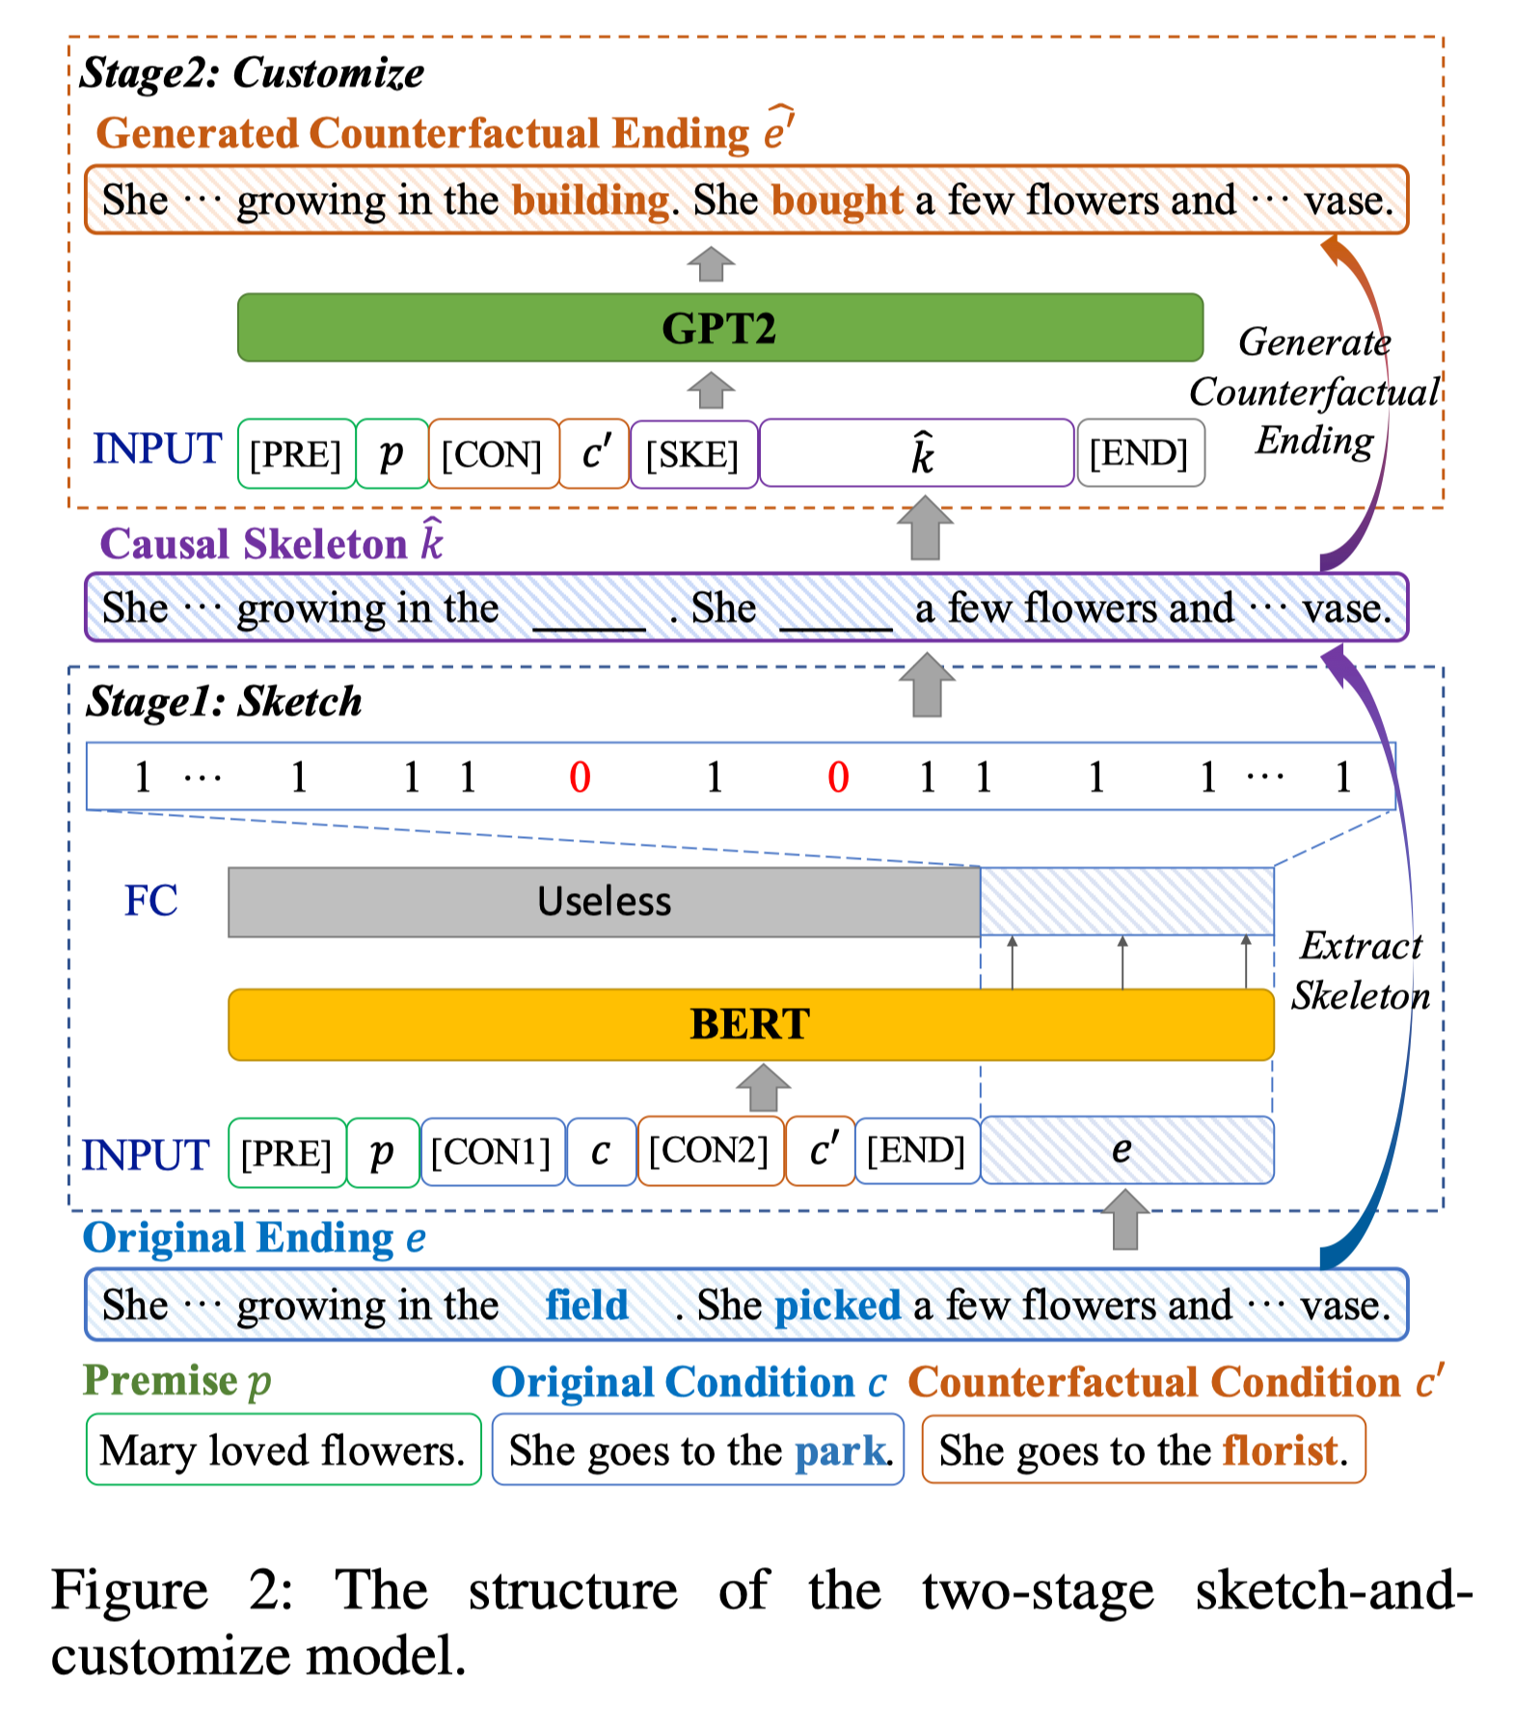
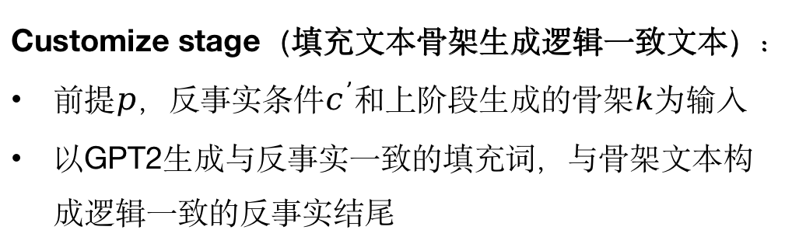
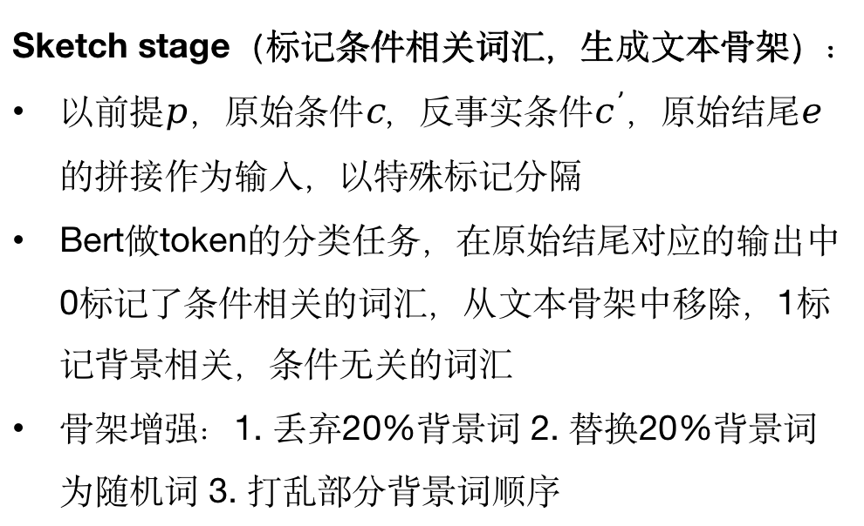
Customize stage（填充文本骨架生成逻辑一致文本）：
前提$p$，反事实条件$c^{’}$和上阶段生成的骨架$k$为输入
以GPT2生成与反事实一致的填充词，与骨架文本构成逻辑一致的反事实结尾
Sketch stage（标记条件相关词汇，生成文本骨架）：
以前提$p$，原始条件c，反事实条件$c^{’}$，原始结尾$e$的拼接作为输入，以特殊标记分隔
Bert做token的分类任务，在原始结尾对应的输出中0标记了条件相关的词汇，从文本骨架中移除，1标记背景相关，条件无关的词汇
骨架增强：1. 丢弃20%背景词 2. 替换20%背景词为随机词 3. 打乱部分背景词顺序

Slide 5
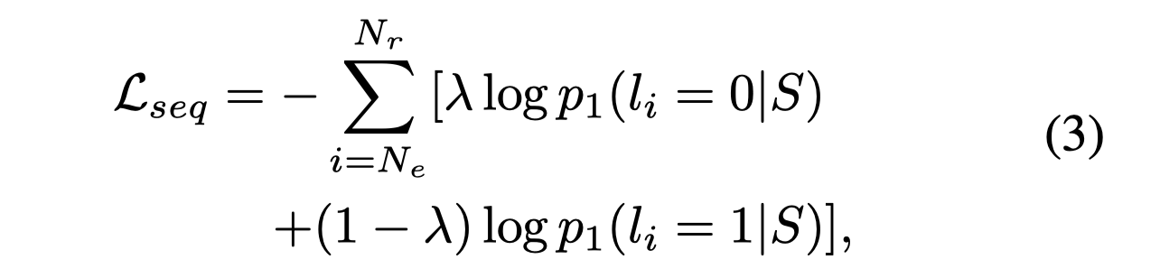
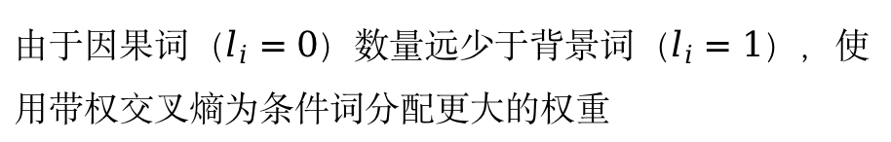
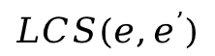

Sketch 损失
由于因果词（$l_{i}=0$）数量远少于背景词（$l_{i}=1$），使用带权交叉熵为条件词分配更大的权重
文本骨架Ground true
数据集：原始结尾$e$，反事实结尾$e^{’}$
最长公共子序列
$${LCS(e,e}^{’})$$
文本骨架增强
随机替换20%背景词为空白
随机替换20%背景词为随机词
交换部分背景词顺序

Slide 6
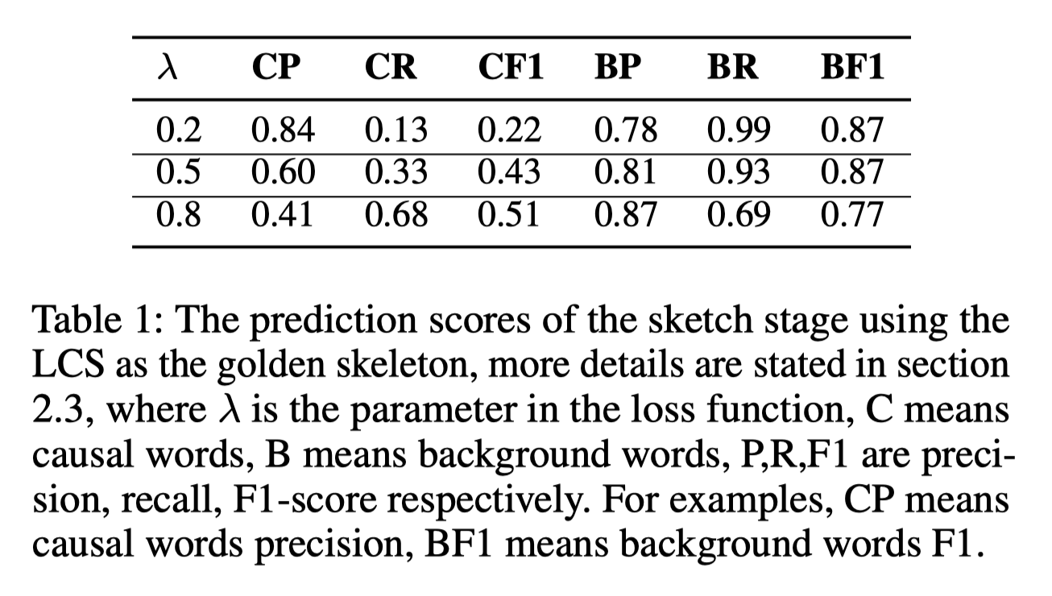
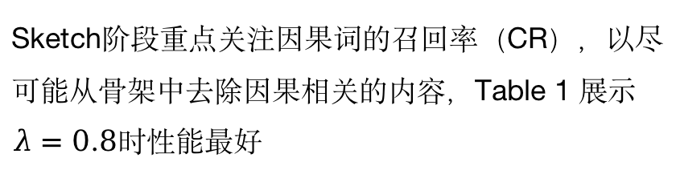
实验
Sketch阶段重点关注因果词的召回率（CR），以尽
可能从骨架中去除因果相关的内容，Table 1 展示
$λ=0.8$时性能最好

Slide 7
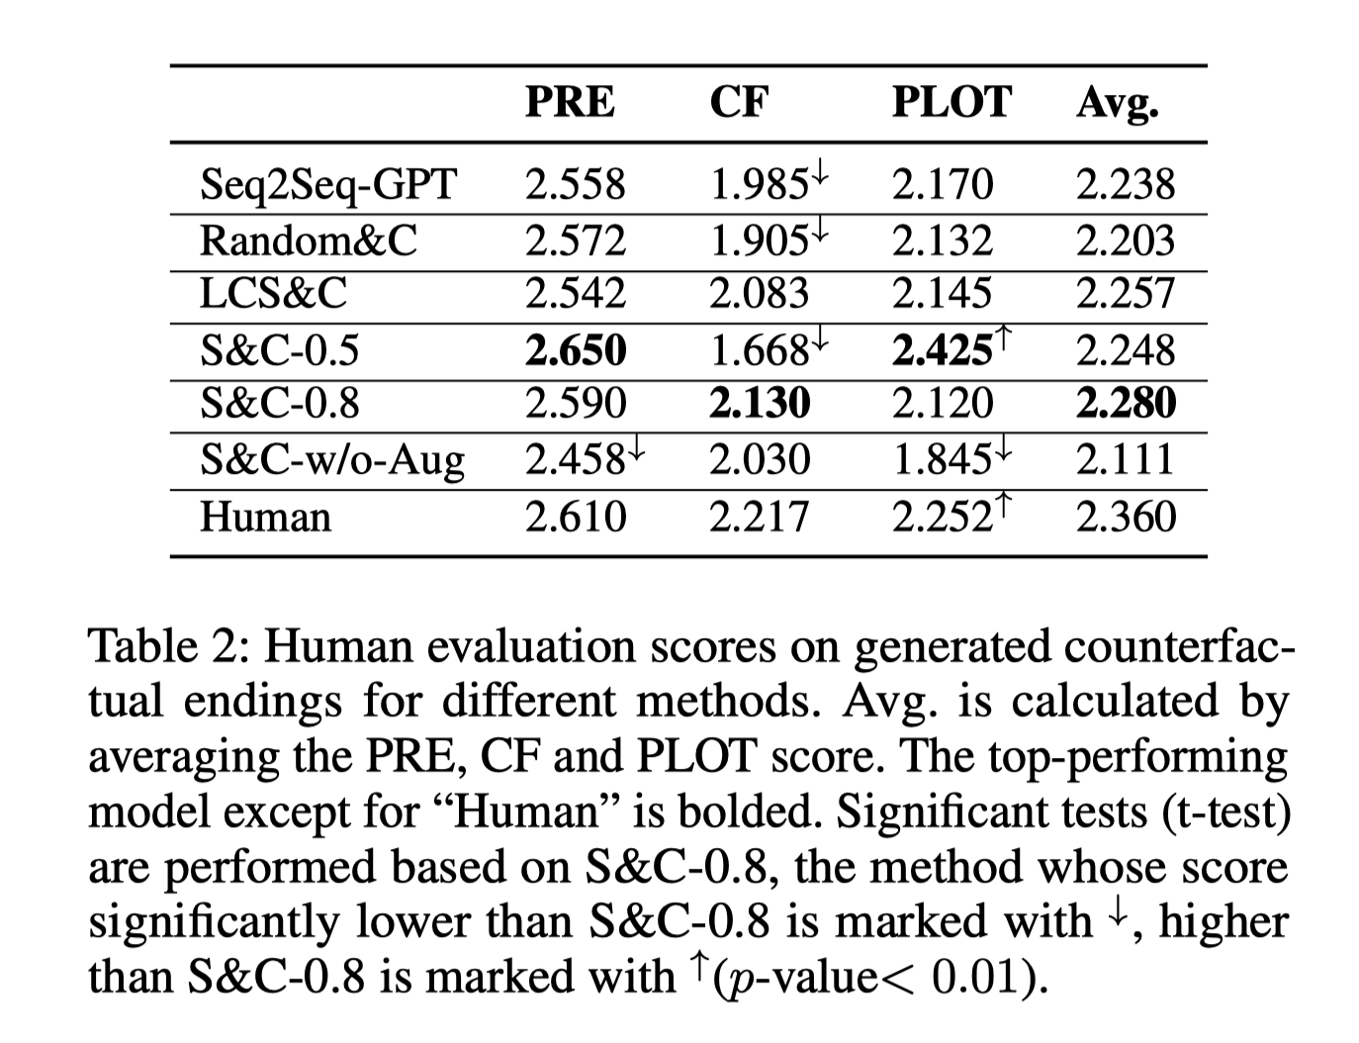
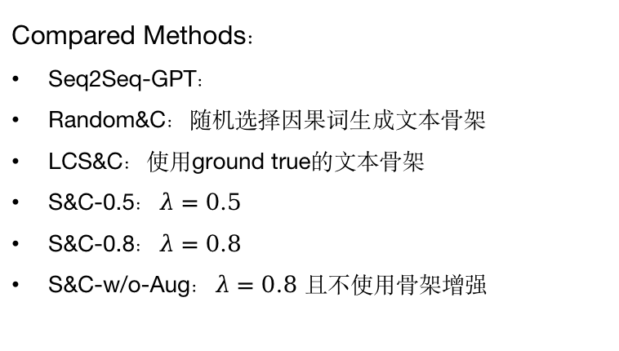
实验
Compared Methods：
Seq2Seq-GPT：
Random&C：随机选择因果词生成文本骨架
LCS&C：使用ground true的文本骨架
S&C-0.5：$λ=0.5$
S&C-0.8：$λ=0.8$
S&C-w/o-Aug：$λ=0.8$ 且不使用骨架增强
Metric：
PRE：背景相关性
CF：反事实条件相关性
PLOT：原始结局相关性

Slide 8
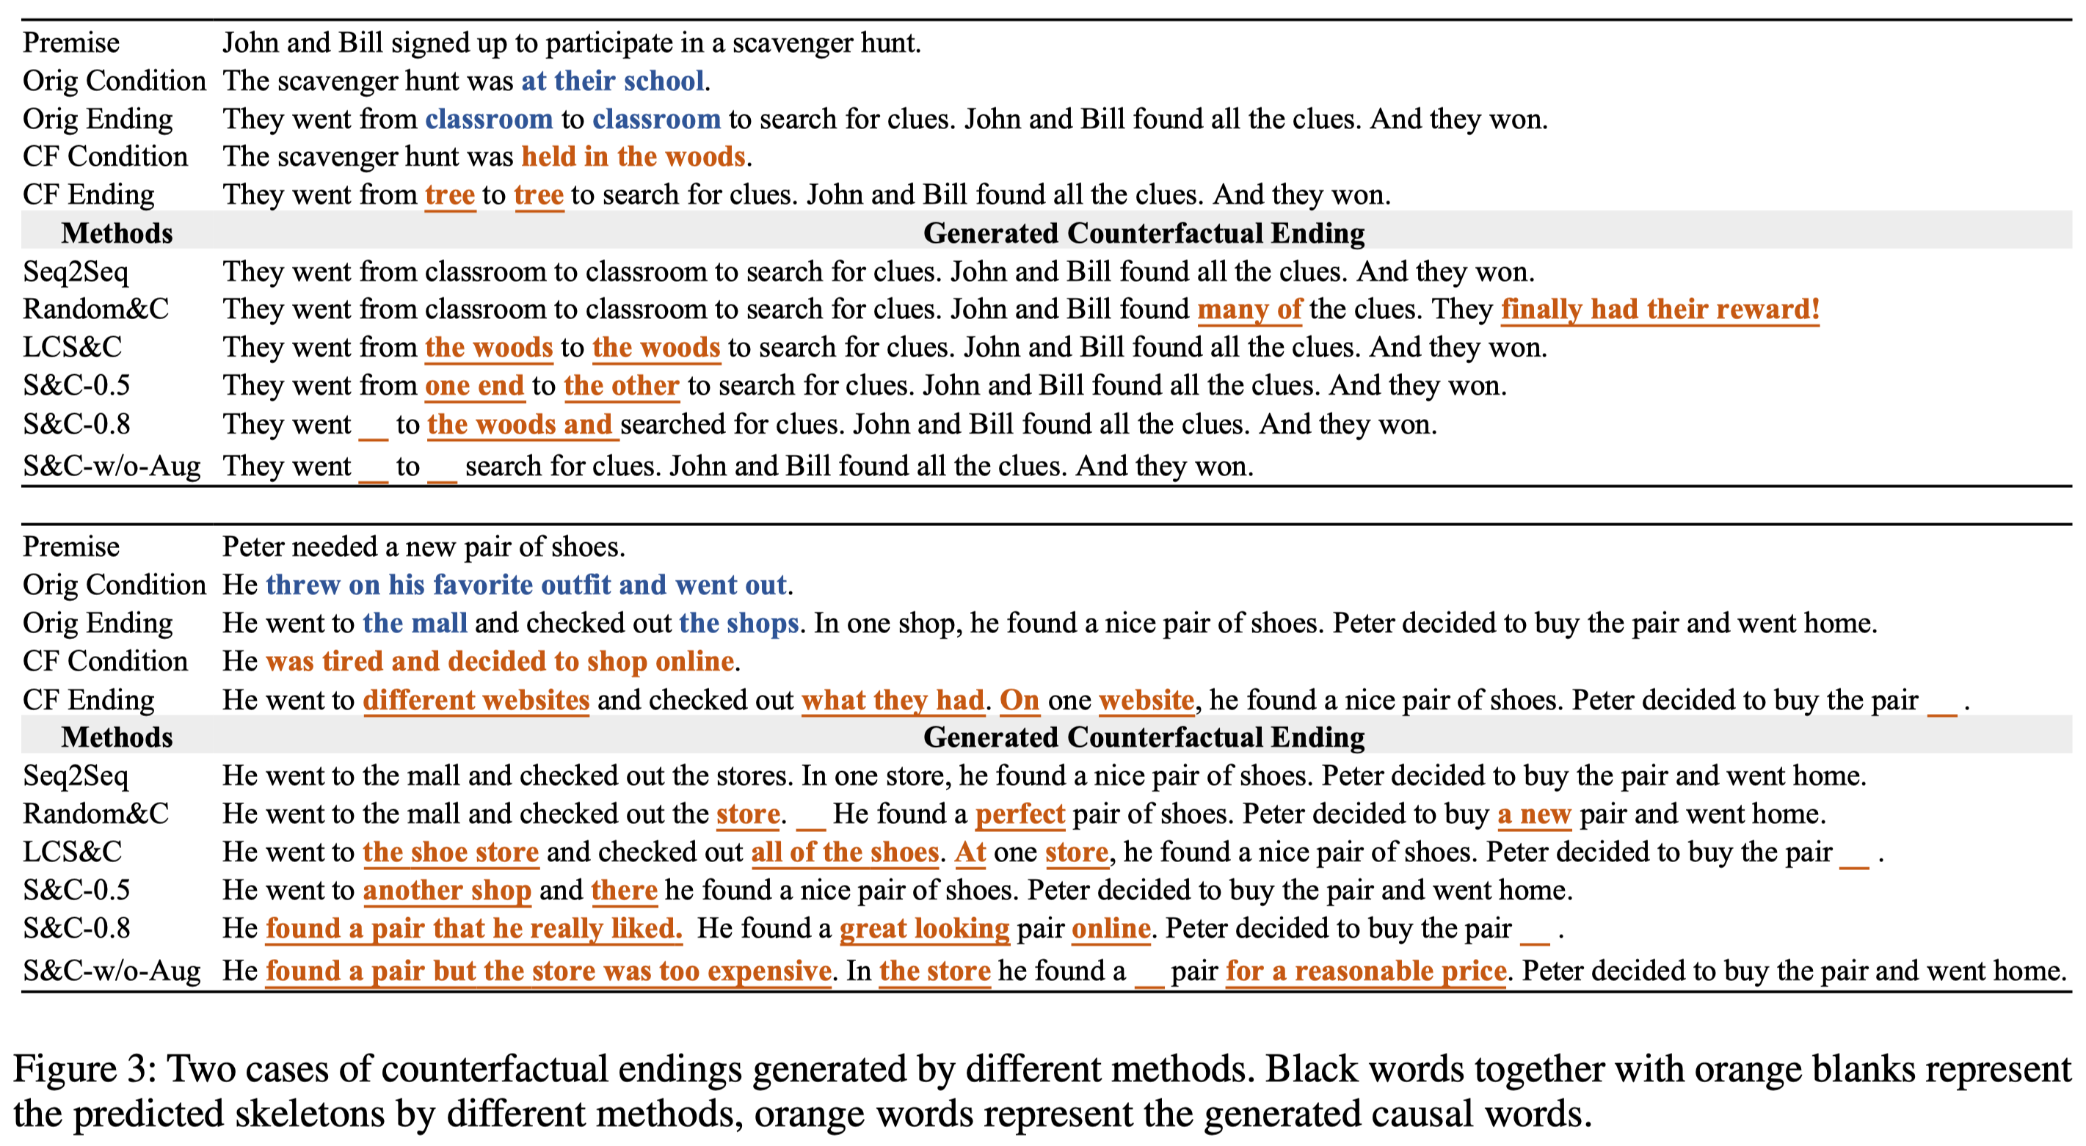

Slide 9
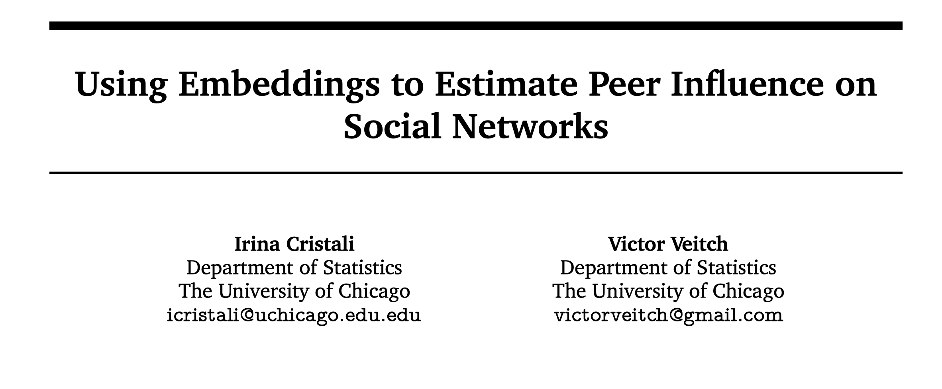

Slide 10
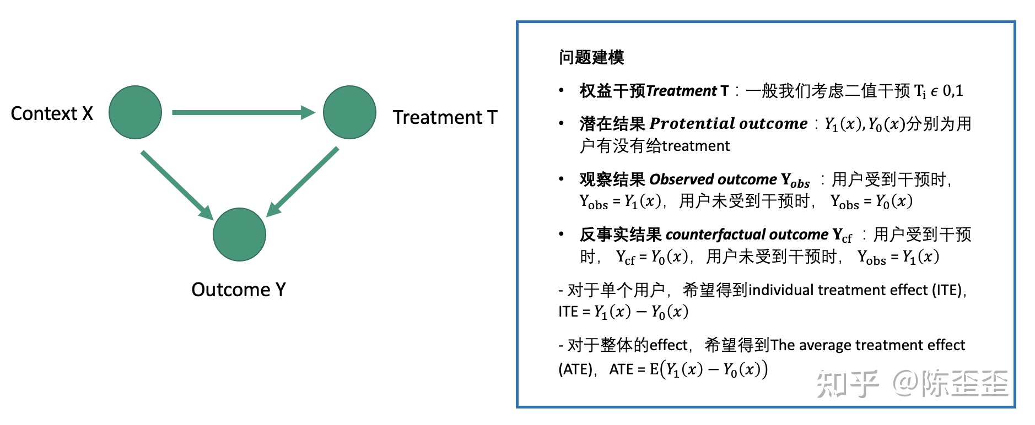


前置知识
Confounding

Slide 11
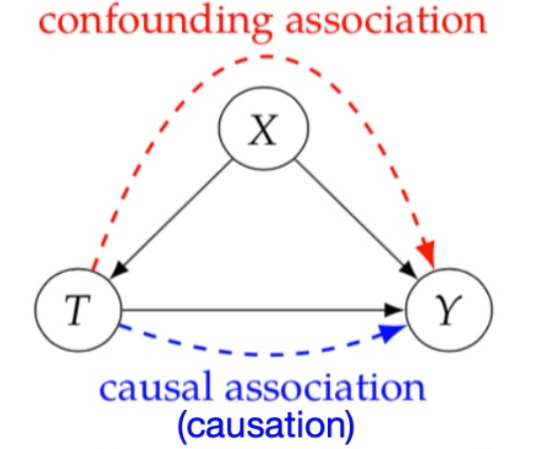
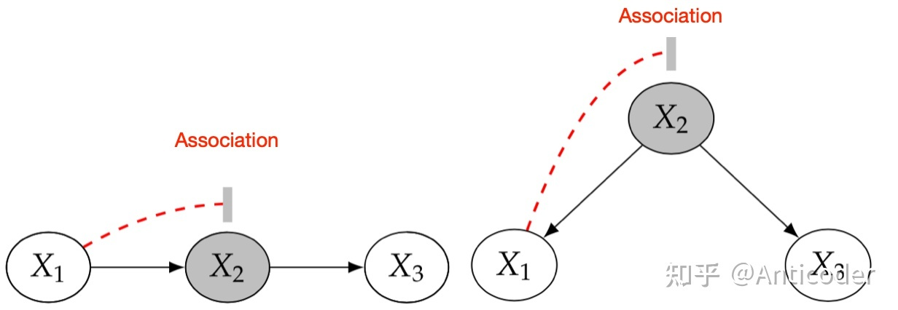
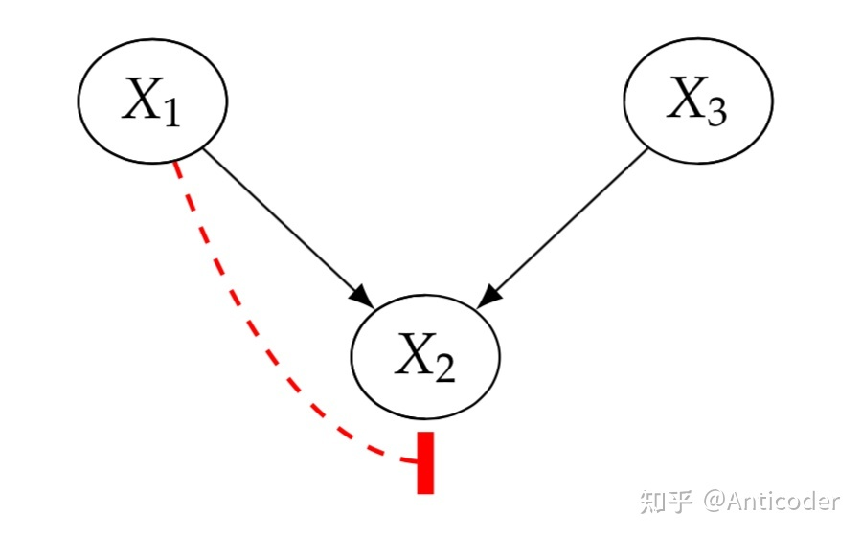

前置知识
Confounding:
无法直接观测，对因果效应产生潜在影响（如年龄影响药物效果，政治观念影响疫苗意愿）
三种基本结构：
chain
fork
collider
观测到x₂时，x₁, x₃条件独立
观测不到x₂时，x₁, x₃条件独立
平均干涉效应：使用群体期望衡量干涉效果
$$Average Treatment Effect= E(Y_{1}(x)−Y_{0}(x))$$

Slide 12
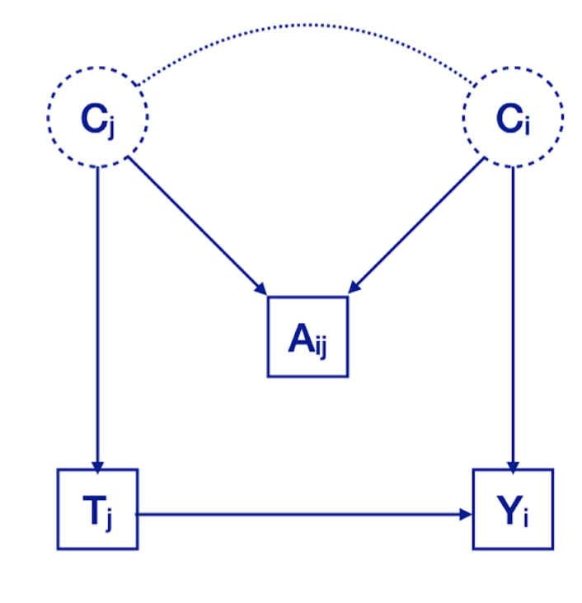
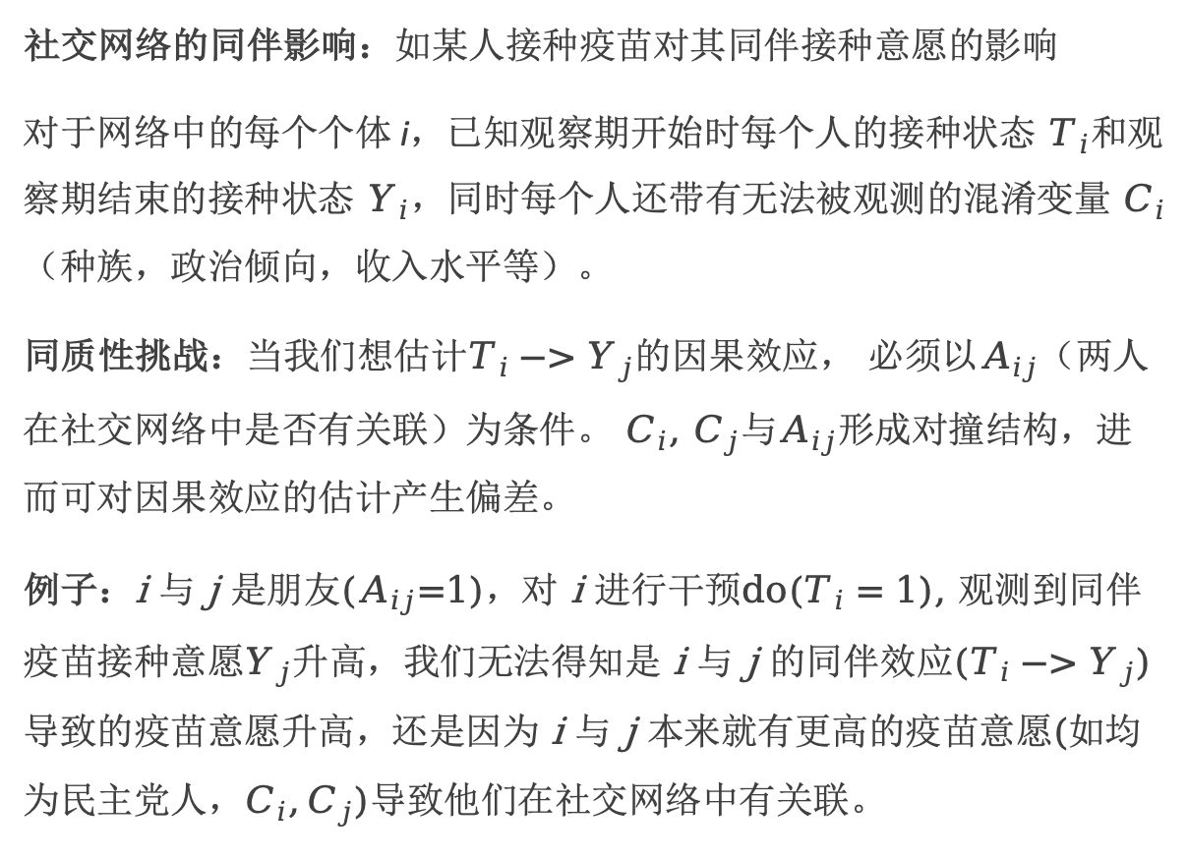
问题引入
社交网络的同伴影响：如某人接种疫苗对其同伴接种意愿的影响
对于网络中的每个个体 i，已知观察期开始时每个人的接种状态${ T}_{i}$和观察期结束的接种状态${ Y}_{i}$，同时每个人还带有无法被观测的混淆变量${ C}_{i}$（种族，政治倾向，收入水平等）。
同质性挑战：当我们想估计$T_{i}−>Y_{j}$的因果效应， 必须以$A_{ij}$（两人在社交网络中是否有关联）为条件。${ C}_{i},{ C}_{j}$与$A_{ij}$形成对撞结构，进而可对因果效应的估计产生偏差。
例子：i 与 j 是朋友($A_{ij}$=1)，对 i 进行干预do($T_{i}=1$), 观测到同伴疫苗接种意愿$Y_{j}$升高，我们无法得知是 i 与 j 的同伴效应($T_{i}−>Y_{j}$)导致的疫苗意愿升高，还是因为 i 与 j 本来就有更高的疫苗意愿(如均为民主党人，$C_{i},C_{j}$)导致他们在社交网络中有关联。

Slide 13
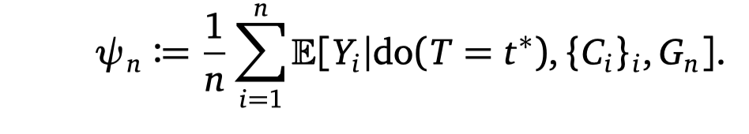
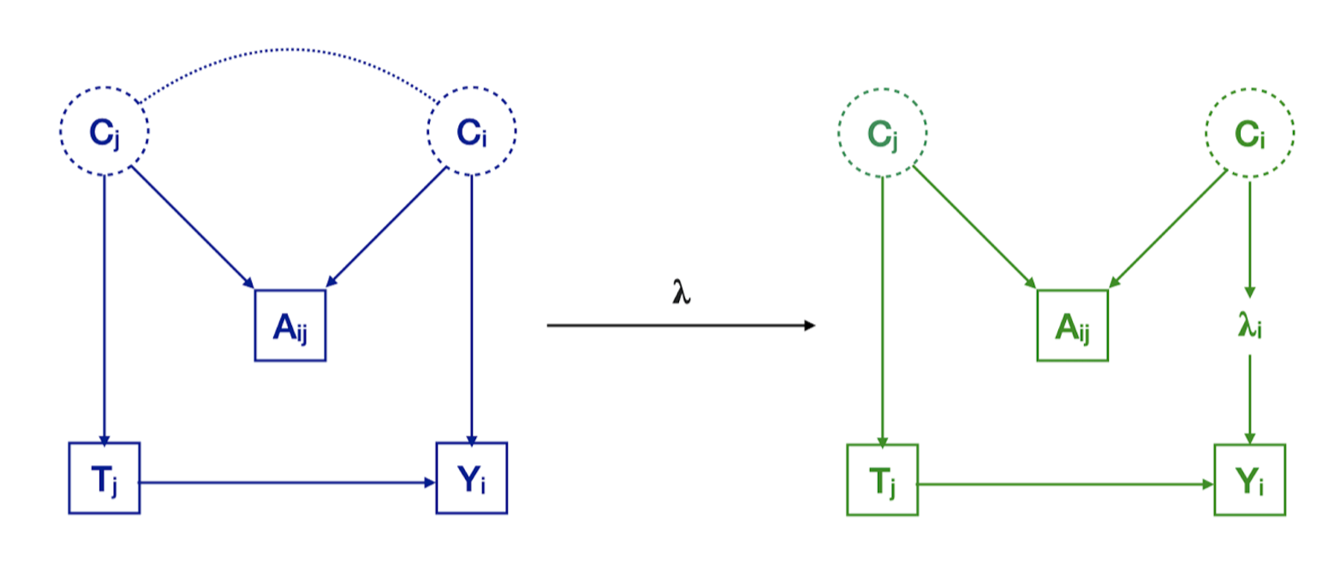
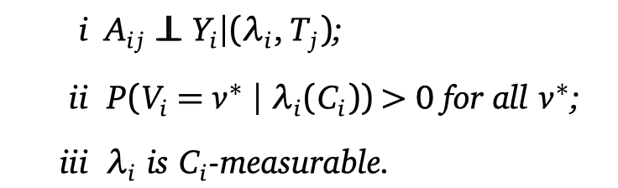

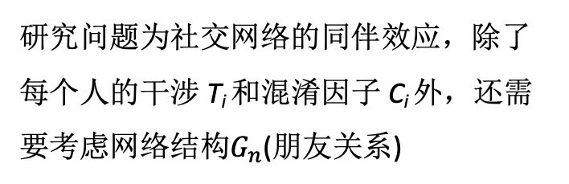
研究问题为社交网络的同伴效应，除了每个人的干涉 T_{i} 和混淆因子 C_{i} 外，还需要考虑网络结构$G_{n}$(朋友关系)
Estimand定义
问题：ψ_{n} 以混淆变量C_{i} 为条件，但从网络中精确重构C_{i}是非常困难的，本文想法是使用embedding进行非精确重构，
只要嵌入向量$λ_{i}$满足以下条件：

Slide 14
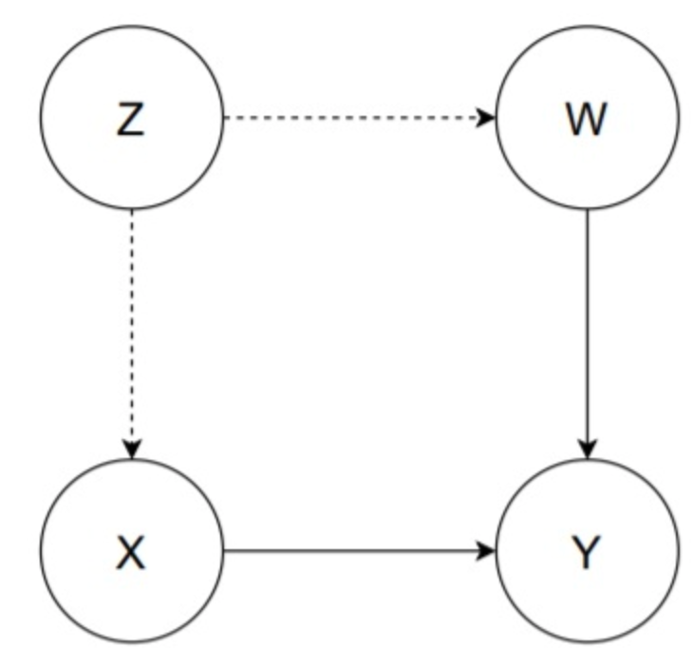
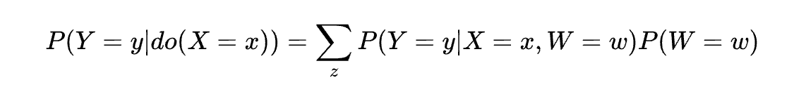
后门准则
给定有向无环图（因果图）的一对有序变量（X，Y），如果变量集合W满足：
W中没有X的子代节点
且W阻断了X与Y之间每条含有指向X的路径
则称W满足关于（X，Y）的后门准则。
如果能对W进行调整，则阻断了后门路径X <- Z -> W -> Y，避免混淆因子Z对Y的偏差

Slide 15
研究问题为社交网络的同伴效应，除了每个人的干涉 T_{i} 和混淆因子 C_{i} 外，还需要考虑网络结构$G_{n}$(朋友关系)
Estimand定义
问题：ψ_{n} 以混淆变量C_{i} 为条件，但从网络中精确重构C_{i}是非常困难的，本文想法是使用embedding进行非精确重构，
只要嵌入向量$λ_{i}$满足以下条件：

Slide 16
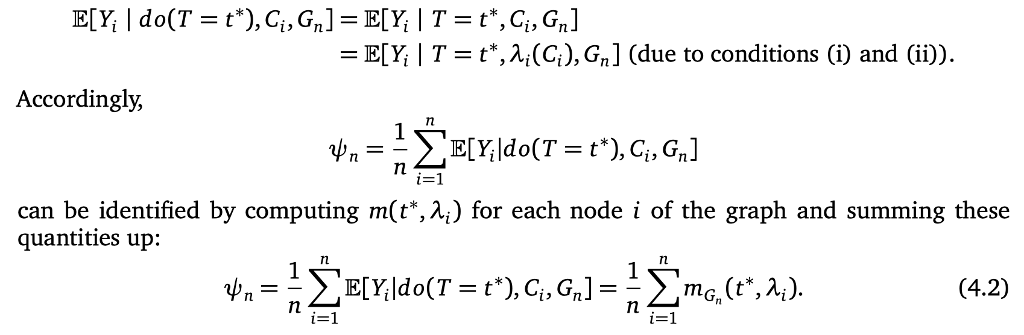

问题：ψ_{n} 以混淆变量C_{i} 为条件，但从网络中精确重构C_{i}是非常困难的，本文想法是使用embedding进行非精确重构，
只要嵌入向量$λ_{i}$满足以下条件：

Slide 17

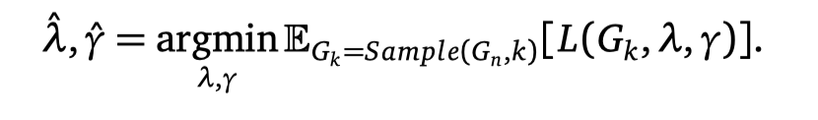
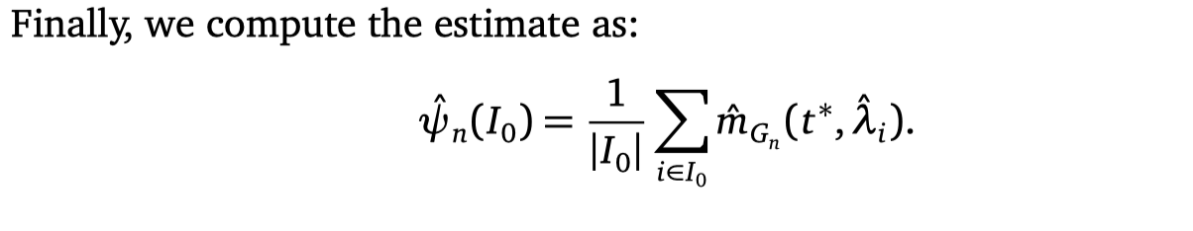

Slide 18
总结
社交网络同伴效应的研究，由于存在同质性，直接观察带来偏差
使用embedding重构每个人的混淆因素，切断同质性对传染效应的影响
本文研究处于初期阶段，尚没有实验验证效果

Slide 19
Q & A

